Slide 1
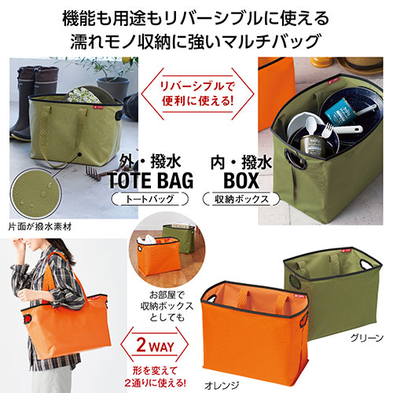
【提案書】
キャンプス リバーシブルはっ水バッグ
特徴
リバーシブルでトートバッグにも収納ボックスにもなるマルチバッグです。トートバッグの時は外側、収納ボックスの時は内側が撥水仕様となっているため、使い勝手は非常に良いアイテムです。
納期
納期スペース
仕様
素材：ポリエステル・PVC
サイズ：300×360×220mm
包装：包装袋
生産国：中国
お見積
お見積りスペース

